Slide 1


마이크로프로세서 및 실습
한국기술교육대학교 컴퓨터공학부
마이크로프로세서 응용 및 실습

Slide 2
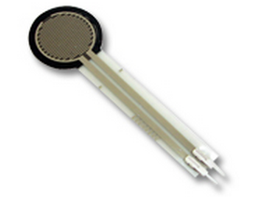
실습 및 과제
FSR 센서를 사용합니다.
누르는 세기가 강할 수록 LED 불이 반짝이는 속도가 빠르게 해주세요
당연히 누르는 세기가 작아질수록 LED 불이 반짝이는 속도가 작아져야 합니다.
참고 : 센서를 사용하는데 ADC에서 출력되는 값이 매우 불안정합니다.
이를 필터할 수 있는 방법은 여러 개 있습니다.(Moving Average, LFP, HFP 등)
센서 사용시 필터를 사용해 고른 값을 나오게 하는 것이 정상적인 방법임.

Slide 3
에어컨 동작의 간단한 모습
에어컨
uP
Temp. Sensor
ADC
무선통신
리모컨
(USER)
Heat/Cool
PWM
On/Off
GPIO

Slide 4
What is the ADC?
ADC는 Analog to Digital Convertor의 약자로써,
아날로그로 입력되는 신호를 디지털 신호로 변환시켜주는 역할을 합니다.
오늘부터는 다양한 센서를 알아 보도록 합시다.

Slide 5
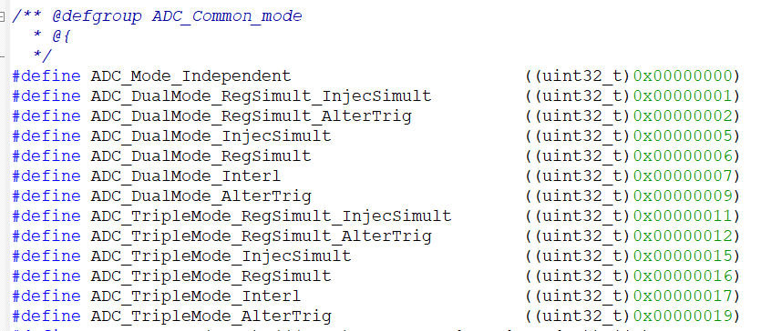
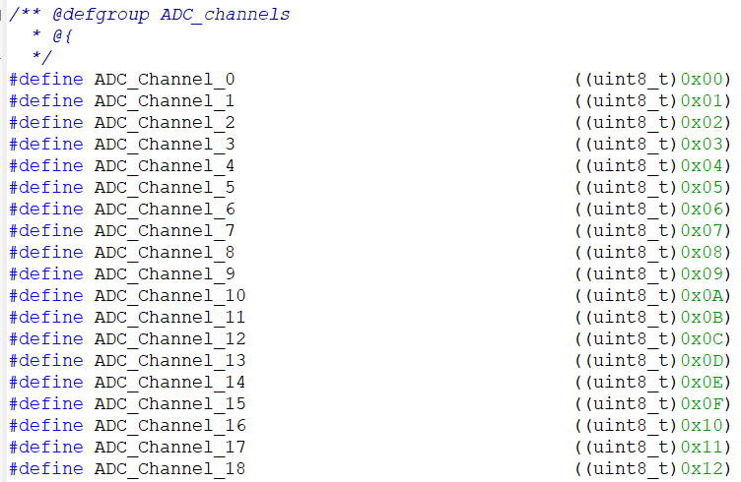
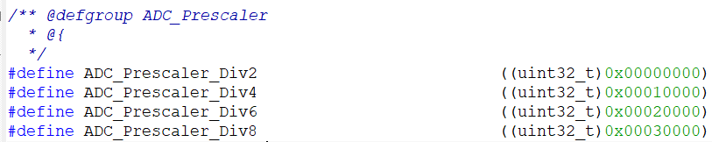
ADC Modes
ADC Channels
ADC Prescaler

Slide 6
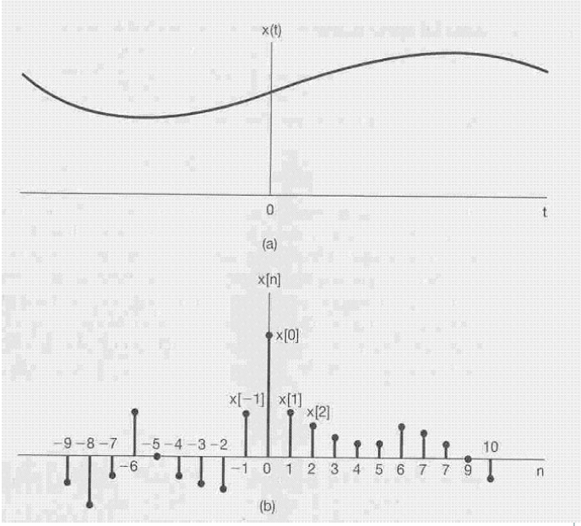
Analog signal? Digital signal?
연속되는 값을 표시하는 신호
0과 1을 사용한 2진 부호로 나타낸 불연속적인 정보

Slide 7
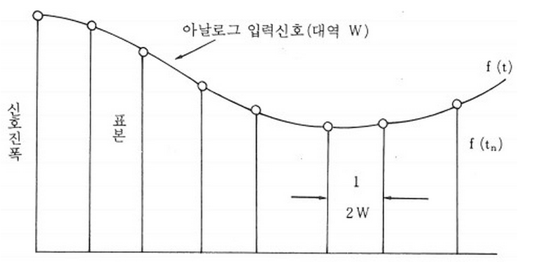
Sampling, Sampling Frequency
Sampling? 아날로그 신호를 추출하는것(이진화)
Sampling Frequency? 아날로그 신호를 추출하는 횟수. 높을수록 정밀함

Slide 8
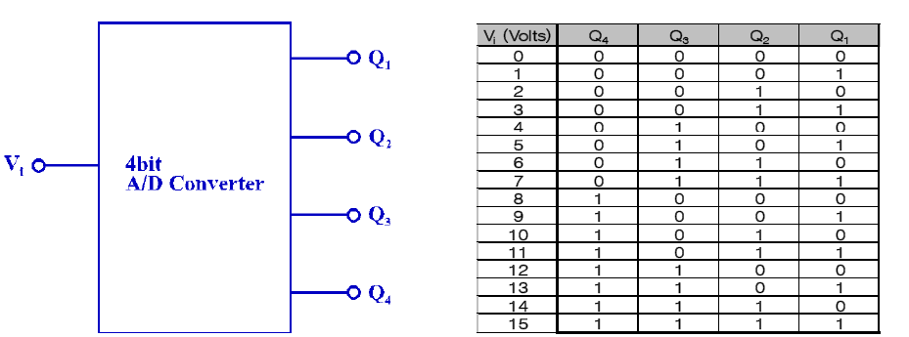
A/D Converter
8bit A/D Converter에서 출력 가능한 숫자의 범위는?
10bit A/D Converter에서 출력 가능한 숫자의 범위는?
16bit A/D Converter에서 출력 가능한 숫자의 범위는?
현재 쓰고있는 LM3S8962보드는 10bit A/D Converter를 사용하고 있습니다.

Slide 9
A/D Converter
0V
Mapping
0
Input
Voltage
Comport Master
3.3V
1023
1.65V가 인가되면 ADC에서는 어떻게 출력할까요?
2V가 인가되면 ADC에서는 어떻게 출력할까요?

Slide 10
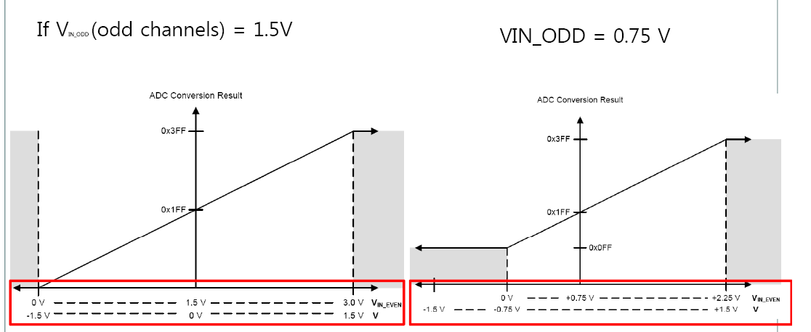
왜 마이크로프로세서와 회로와 GND를 연결해야 하는가?
전류 -> 전위차에 의해 흐르는 전하
즉 전류는 전압이 높은 곳에서 낮은 곳으로 흐릅니다.

Slide 11
왜 마이크로프로세서와 회로와 GND를 연결해야 하는가?
10V
5V
두개의 회로에서 흐르는 전류의 양은 같을까요?
5V
0V
즉, 마이크로프로세서도 기준 GND를 정하지 않으면,
내가 예상하는 전압차가 맞지 않아서
내가 원하는 ADC값 등을 얻을 수가 없습니다!!
즉 마이크로프로세서와 전체 회로의 GND는 같아야 한다는 의미입니다.

Slide 12
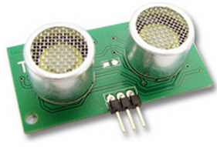
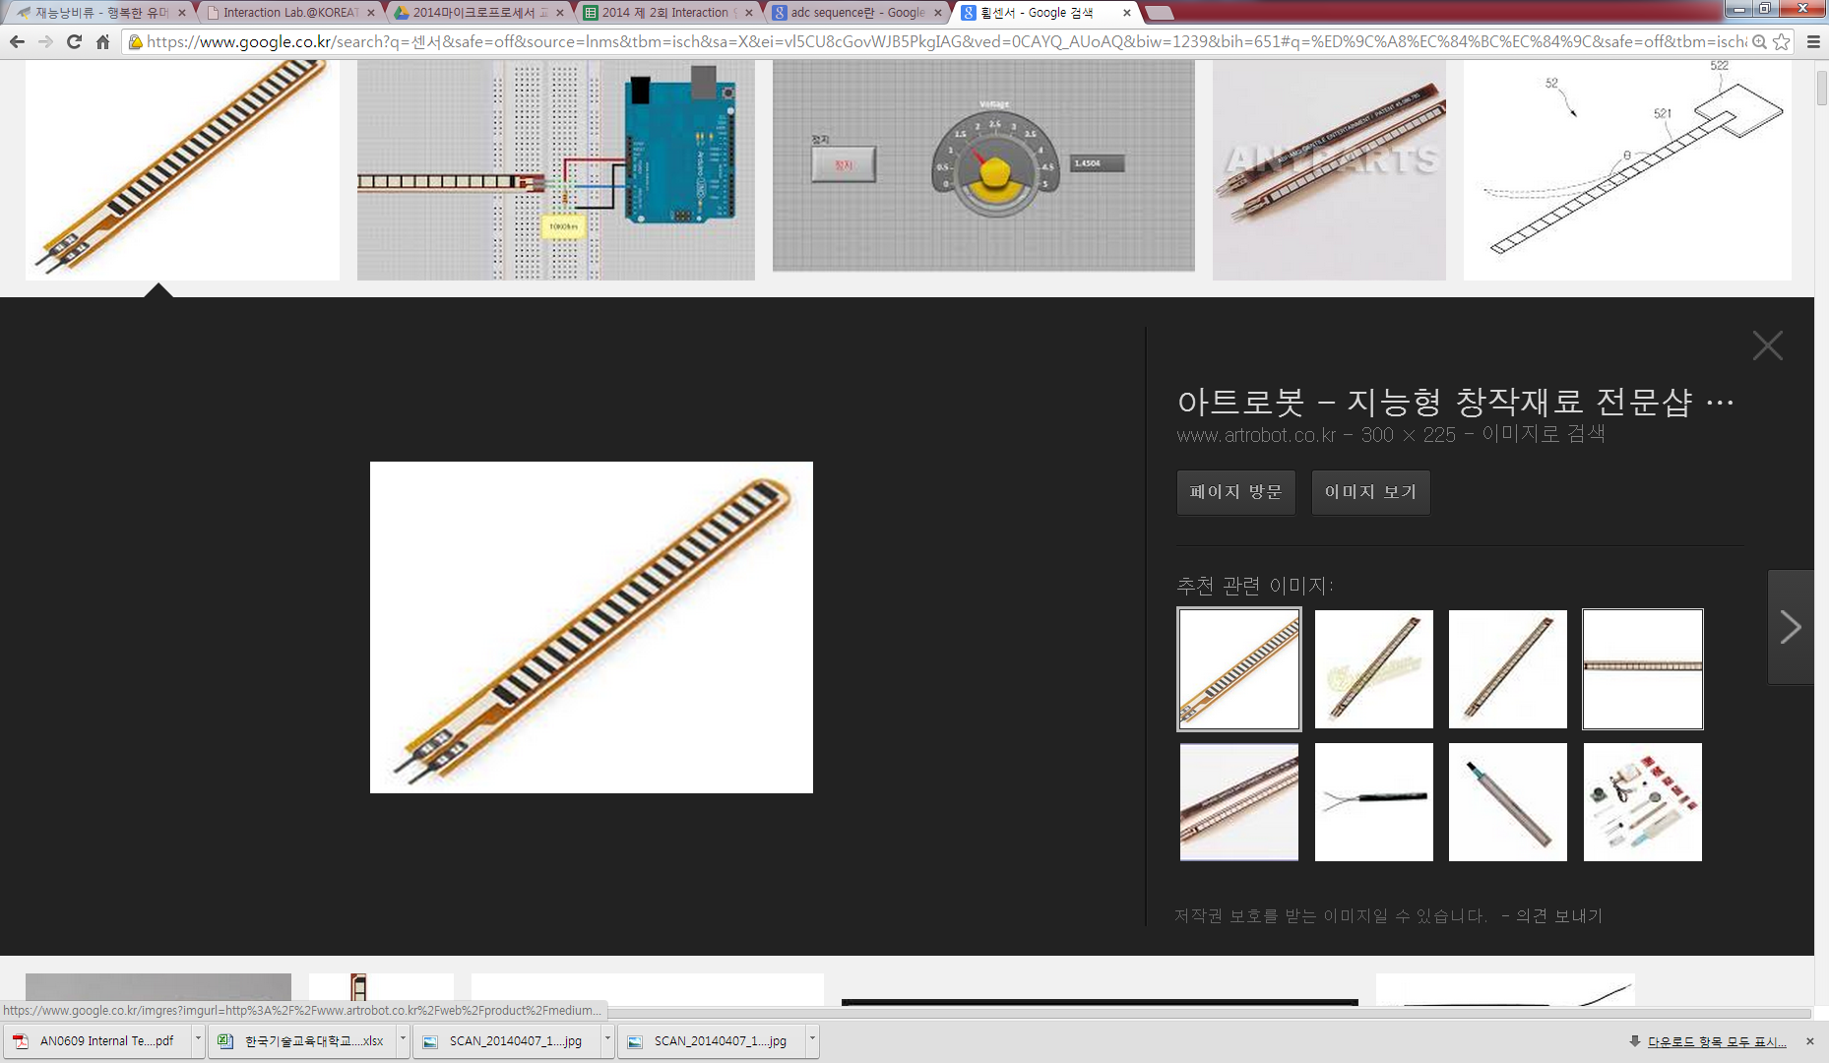
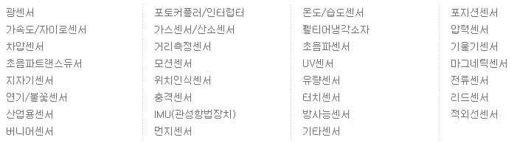
What is Sensor?
센서란?
다양한 외부 에너지를 전기 신호로 바꿔주는 것
EX)
압력센서 -> 압력을 전기신호로 바꿔줌
초음파 센서 -> 초음파 펄스를 전기신호로 바꿔줌
위치 센서 -> 자신의 position, 위치 에너지를 전기신호로 바꿔줌
휨센서 -> 휨의 정도를 전기 신호로 바꿔줌
http://devicemart.co.kr/goods/list.php?category=001006
다양한 센서와, 그 사용 용도를 아는 것 또한 중요합니다.

Slide 13
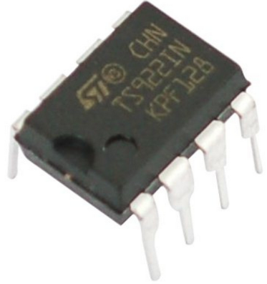
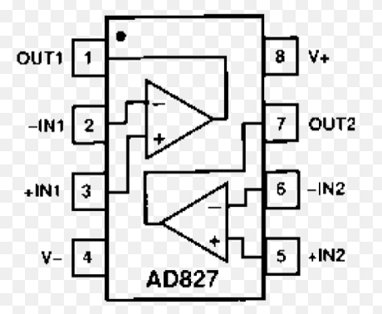
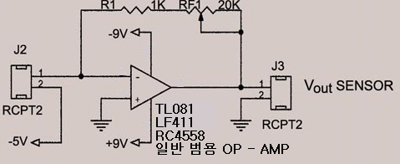
OPAMP
헌데 센서가 너무 민감해서 출력되는 전압이 너무 낮으면?
OPAMP를 사용합니다!!
Opamp는 전압을 증폭시켜주는 IC 칩입니다.
주로 미약한 전압이 출력되는 센서에서 사용됩니다.

Slide 14
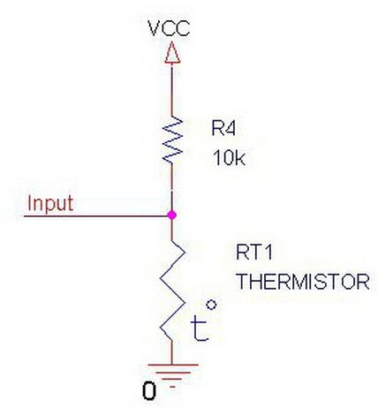
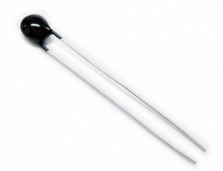
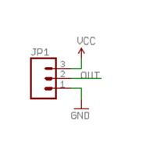
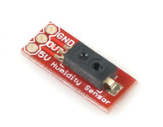
온도센서 / 습도센서

Slide 15
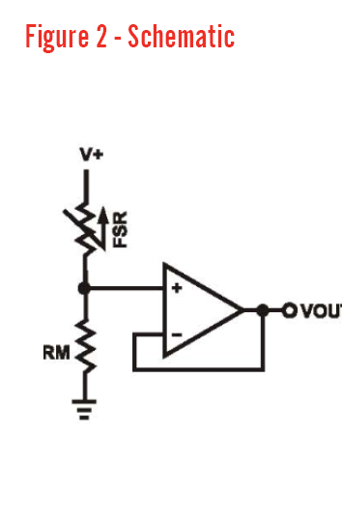
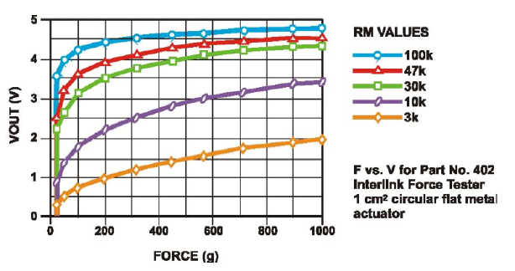
압력센서
Input voltage = 3.3~5V

Slide 16
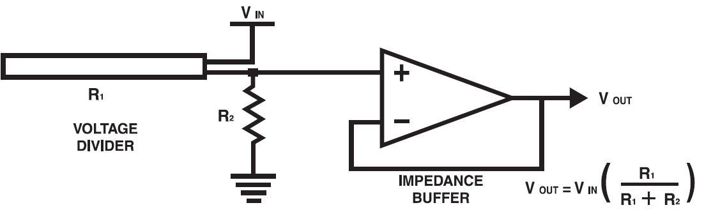
휨센서
Input voltage = 3.3~5V

Slide 17
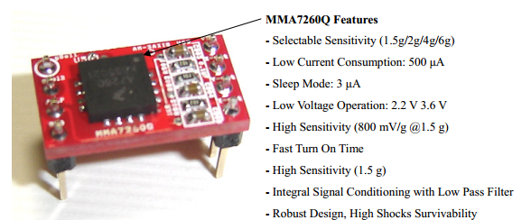
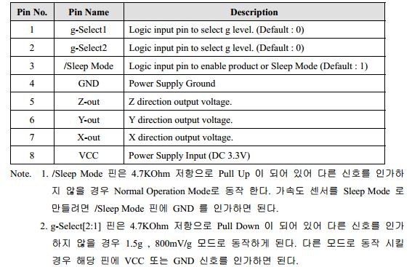
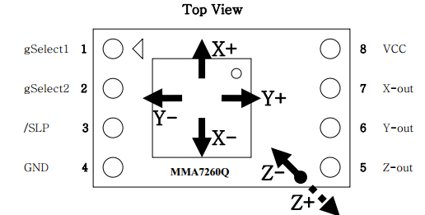
가속도 센서

